Slide 1
强基英才实验终期报告
自制光栅光谱仪
成员：杨博涵 施理翰

Slide 2
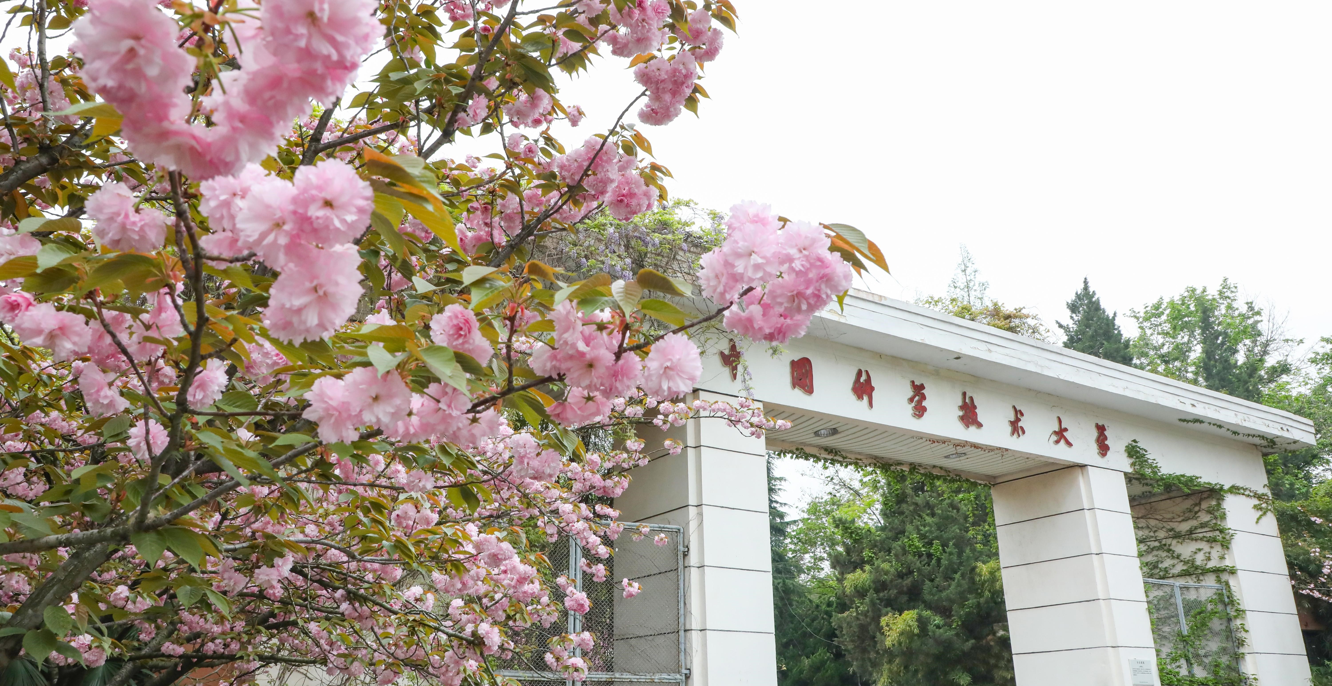
目录 | CONTENT
1
实验目标
2
实验原理
3
方案设计
4
光栅光谱仪搭建
5
总结与致谢

Slide 3
实验目的
在光学课内的学习后，我们对光谱仪产生了浓厚的兴趣，并想据此搭建一个完整的可进行精密测量的原型。实验目标是能够成功的将汞灯的可见光区段的强谱线的对应波长求出，并且定性区分钠光双谱线（0.6nm）。

Slide 4
目录 | CONTENT
1
实验目标
2
实验原理
3
方案设计
4
光栅光谱仪搭建
5
总结与致谢

Slide 5
傅里叶光谱仪原理
在迈克尔逊干涉仪中，光谱i($λ$)非相干叠加
$I\left(x\right)−I_{0}=\frac{1}{2π}\int_{−∞}^{+∞}{i(λ)}∗\cos{kx∗dk}$
而上式在数学上有着逆变换，这是我们的实验理论基础
$i\left(λ\right)=\int_{−∞}^{+∞}{[I\left(x\right)−I_{0}]\cos{\frac{2πx}{λ}dx}}$
所以，理论上只要测出不同厚度x下的光强值，再进行上式变换即可得到$i\left(λ\right)$

Slide 6
傅里叶光谱仪原理
教材上的简化版原理图如下：

Slide 7
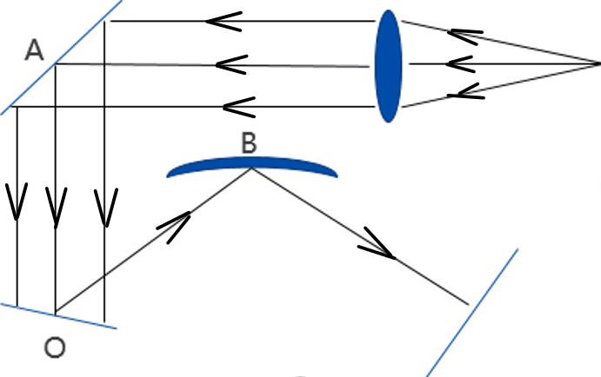
闪耀光栅光谱仪原理
光栅光谱仪即是利用入射平行光，出射平行光造成的光程差来进行衍射。我们先根据光栅参数计算出闪腰角，然后设计右图所示的结构设想和公式推导。
观测波长为λ的光线的k级强谱线的条件为
d$\left(sin\left(α−θ\right)−sin\left(θ\right)\right)$=kλ
$$α$$
$$θ$$

Slide 8
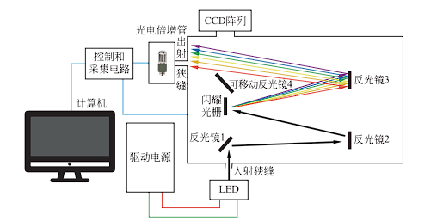
出射部件——单色仪
单色仪与光谱摄谱仪的结构相似，为从宽波段的辐射束中分离出一系列狭窄波段的电磁辐射。利用每个波长离开光栅的角度不同，由聚焦反射镜再成像出射狭缝。当光栅顺时针转动时，从出射狭缝里出来的光由短波到长波依次出现。这种光学系统称为李特洛式光学系统。

Slide 9
目录 | CONTENT
1
实验目标
2
实验原理
3
方案设计
4
光栅光谱仪搭建
5
总结与致谢

Slide 10
初步设想
在参考部分文献和资料后，我们起初决定利用我们在数学上比较好处理的Fourier变换为核心制作温度仪，利用光强I(x)与谱密度i($λ$)的变换对关系，在迈克尔逊平台上搭建光谱仪。

Slide 11
实验方案探究
由前面的原理性公式 $i\left(λ\right)=\int_{−∞}^{+∞}{\left[I\left(x\right)−I_{0}\right]\cos{\frac{2πx}{λ}dx }}$
我们必须测出中心零级斑附近的光强，这对我们的光强计摆放提出很大要求。而且尽量要保证受光面积在近轴区域，否则得到其他级的光会引入非线性误差。
这就存在一个矛盾：面积与总能量

Slide 12
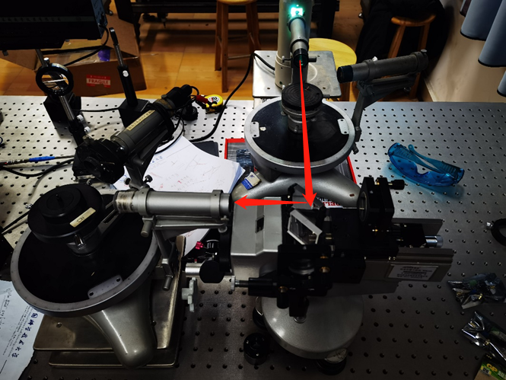
搭建
这里我们采用平行光管输出平行光，入射到迈干上，经过干涉后由光强仪接收的光路方案搭建。

Slide 13
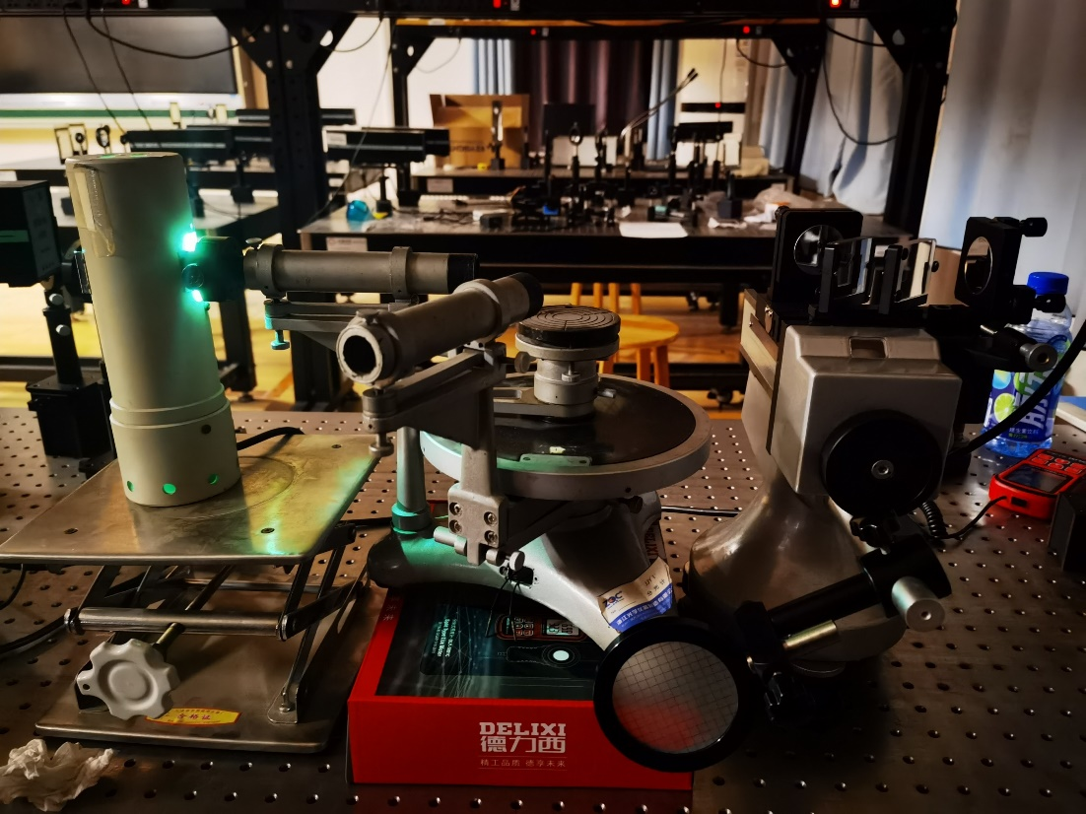
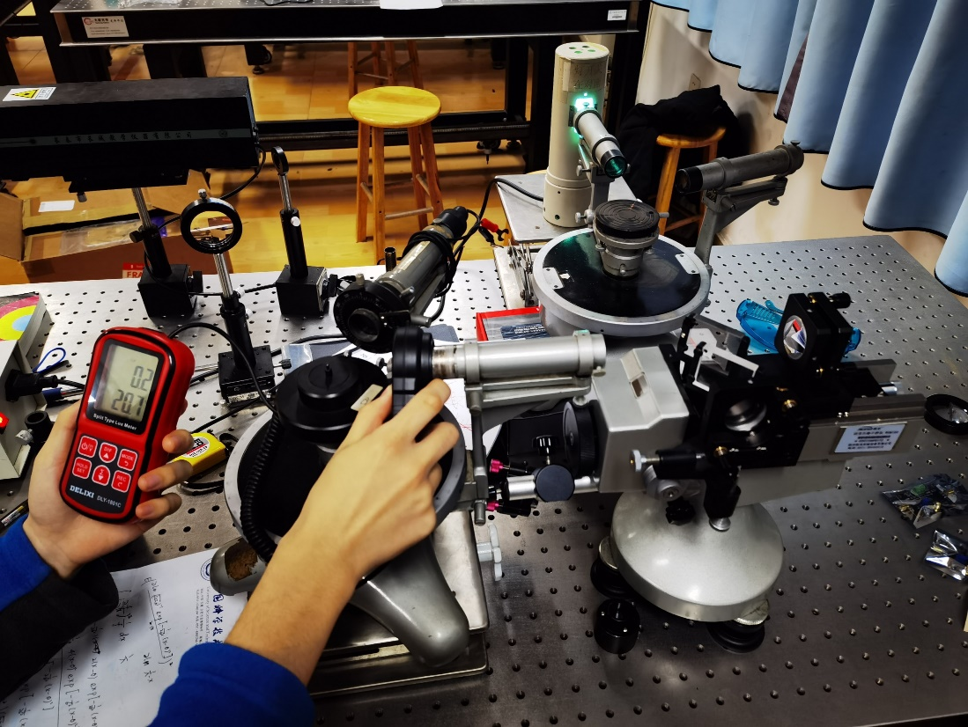
测量汞灯谱线
准备完毕后，我们在入射平行光管处放上汞光灯，在出射平行光管处用光强仪探测
注：这里仅为演示，真实实验中是需要关灯以排除外界杂光干扰的

Slide 14
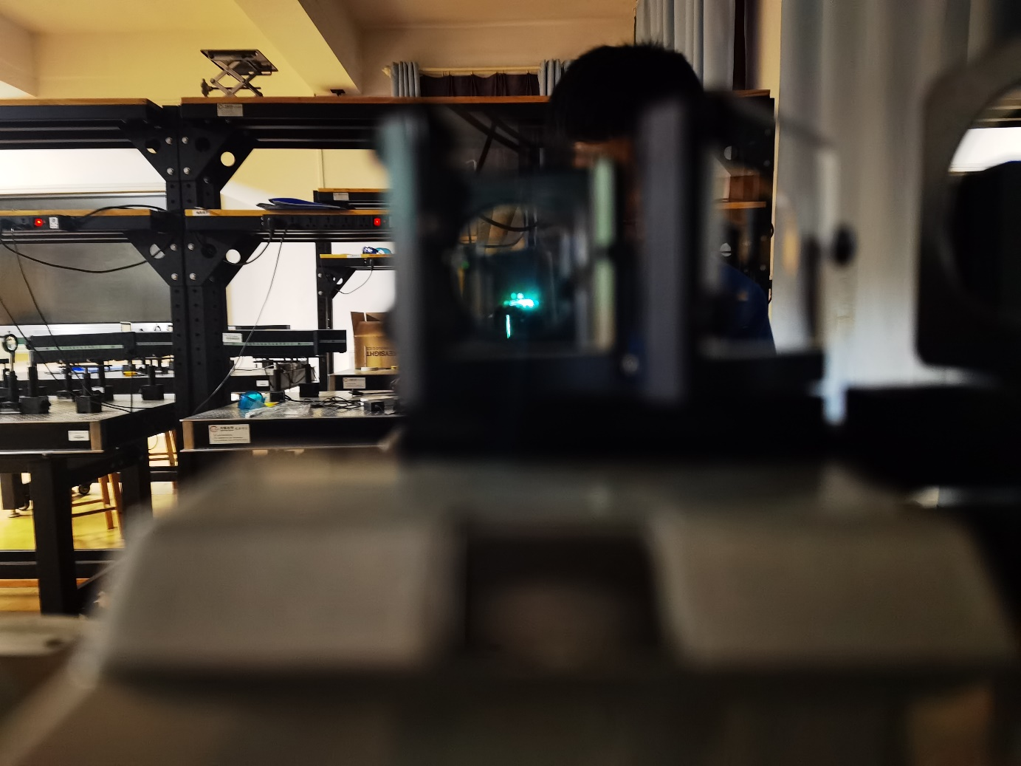
测量汞灯谱线
然而，经过多次调试，我们仍旧无法得到预料中的光强变化。可以看到，条纹过于细密，导致厚度的改变并不会对视场中的光强有大的影响，很容易就会被误差掩盖，究其原因是波长太小的缘故。

Slide 15
测量汞灯谱线
之后，我们尝试了缩小视场以提高变化百分比的方法，又因为光强计的最多只能得到小数点后一位，且集成迈干不易拓展，导致分辨率远不及预期。
而且从前面的公式可以看出，我们用离散的求和代替了连续积分，又引入了系统误差，综上几点使得光谱无法分辨，这对可见光区段都是同样的道理。这就解释了为什么成熟的Fourier光谱仪大多用于红外波段。因此在目前我们的实验条件下方案是不可行的，我们不得不转向光栅光谱仪。

Slide 16
目录 | CONTENT
1
实验综述
2
实验原理
3
方案设计
4
光栅光谱仪搭建
5
总结与致谢

Slide 17
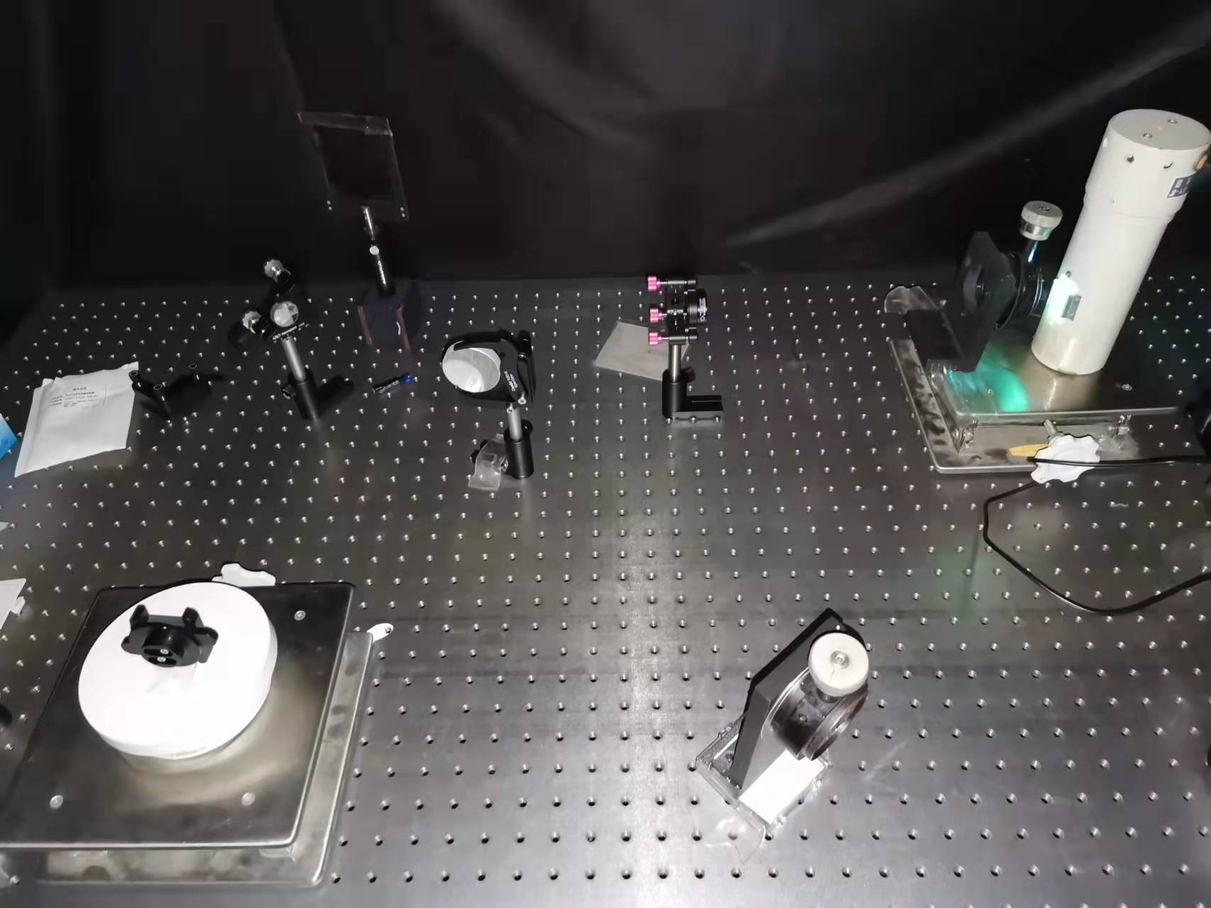
搭建
按照左图的构想，我们搭建起了右图的实际光路

Slide 18
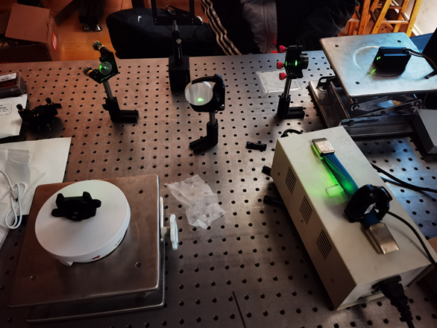
激光校准
采用了激光器校准光路

Slide 19
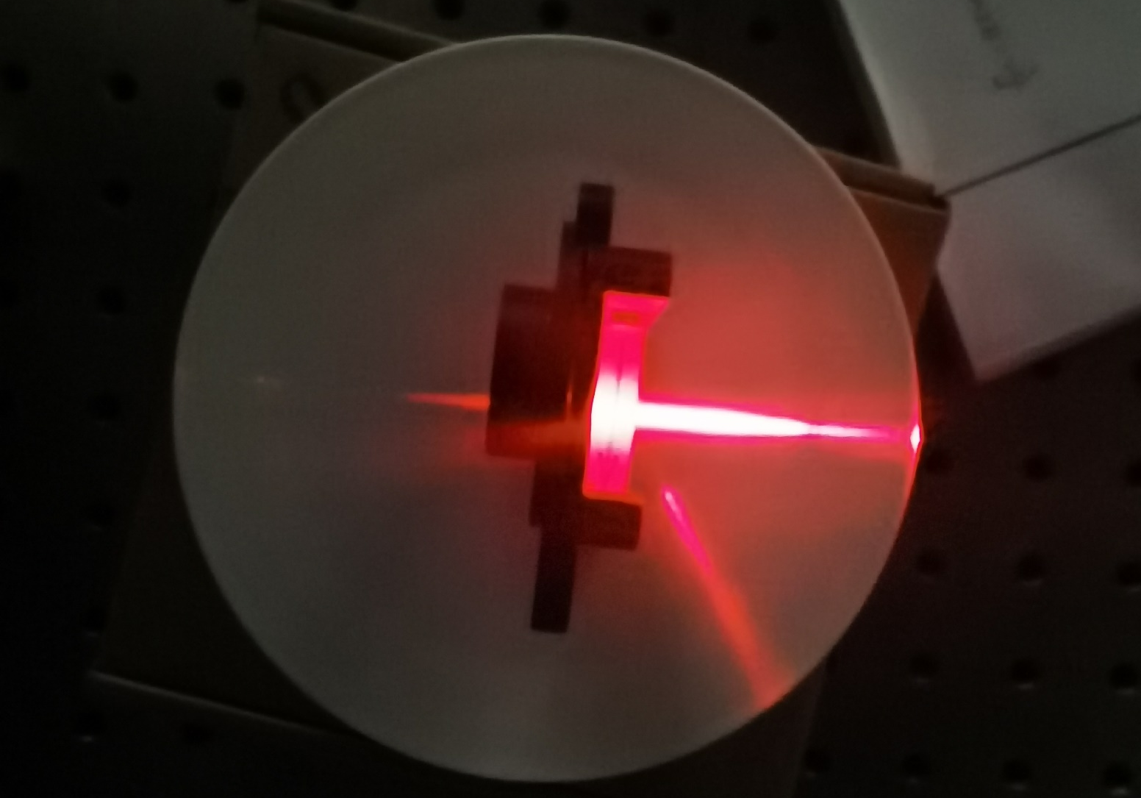
激光校准
对闪耀光栅进行调试，将激光向粗糙底座靠拢，可以直观看到理论计算的偏转角。
本实验采用1200线/mm的闪耀光栅，闪耀波长为500nm，所以光栅闪耀角为
$$θ={\frac{1}{2}sin}^{−1}\left(\frac{λ}{d}\right)=18°$$
在氦氖激光器（632.8nm）的正入射下,衍射光与入射光夹角为
$$θ=\sin^{−1}\left(\frac{λ}{d}\right)=49°$$

Slide 20
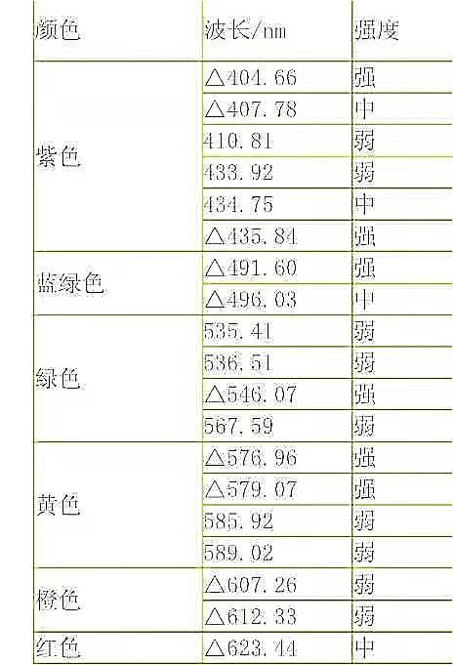
分辨汞灯谱线
汞灯的可见光区段的强谱线主要集中于404nm(紫),435nm(紫),491nm(蓝),546nm(绿),576nm(黄)。下面我们就开始逐一寻找。

Slide 21
分辨汞灯谱线
对光谱全角度的展示，我们可以发现，明显可以看到蓝紫绿黄光，其他一级谱线由于较弱不能通过cmos相机明显拍到。
二级谱线也可以看到较亮的几根，其余的也是看不清的。

Slide 22
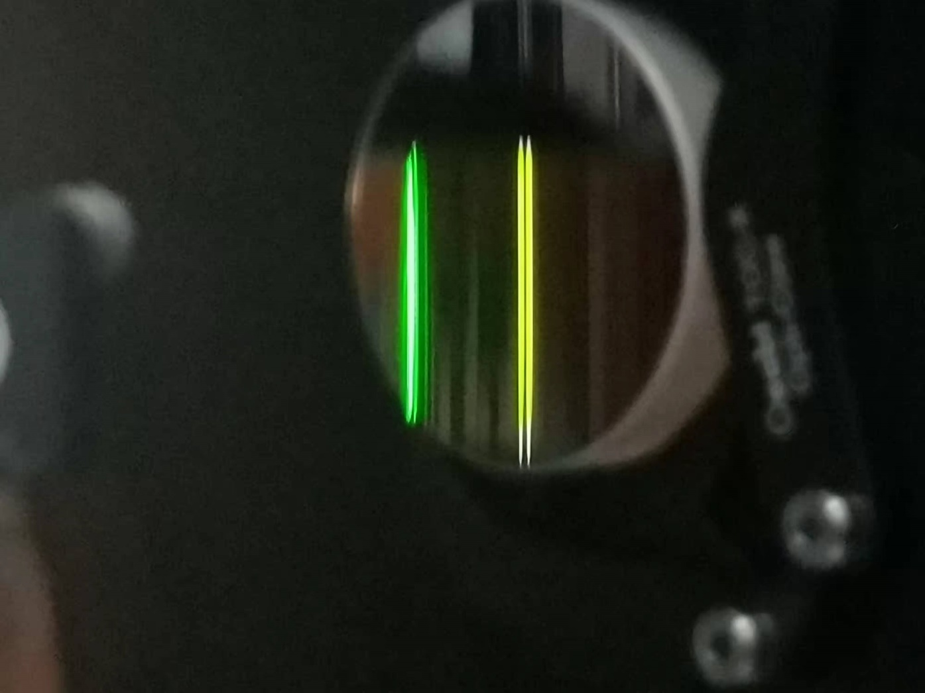
分辨汞灯谱线
可以看到，搭建的光谱仪的分辨率大于汞光双黄线间隔（2nm），这为我们最终分辨钠双线奠定了基础。

Slide 23
分辨汞灯谱线
为了定量的得到旋转的角度，我们将分度盘加在旋转台上，每得到一个谱线就记录一次数据，最后作差得到角度。

Slide 24
分辨汞灯谱线
利用反射镜代替光栅，我们计算得到我们搭建的光栅光谱仪中α/2=20.9°，接下来利用光栅测量各个谱线对应的转动θ角。
 |  | 初始刻度 | 观察刻度 | 计算波长/nm
一级光谱 | 紫光 | 216.4° | 179.1° | 439.6
 | 绿光 |  | 175.1° | 542.7
 | 黄光 |  | 173.2° | 590.8
二级光谱 | 紫光 |  | 161.1° | 439.8
 | 绿光 |  | 151.6° | 539.8
 | 黄光 |  | 146.3° | 589.3
与汞灯谱线对比得到，我们计算的结果均稍微偏大，我们认为是由于装置全部手动搭建，测量角度会有一定误差，以及接受狭缝很难做到真正的一次只接受一个波长的谱线，对实验测量造成了误差。

Slide 25
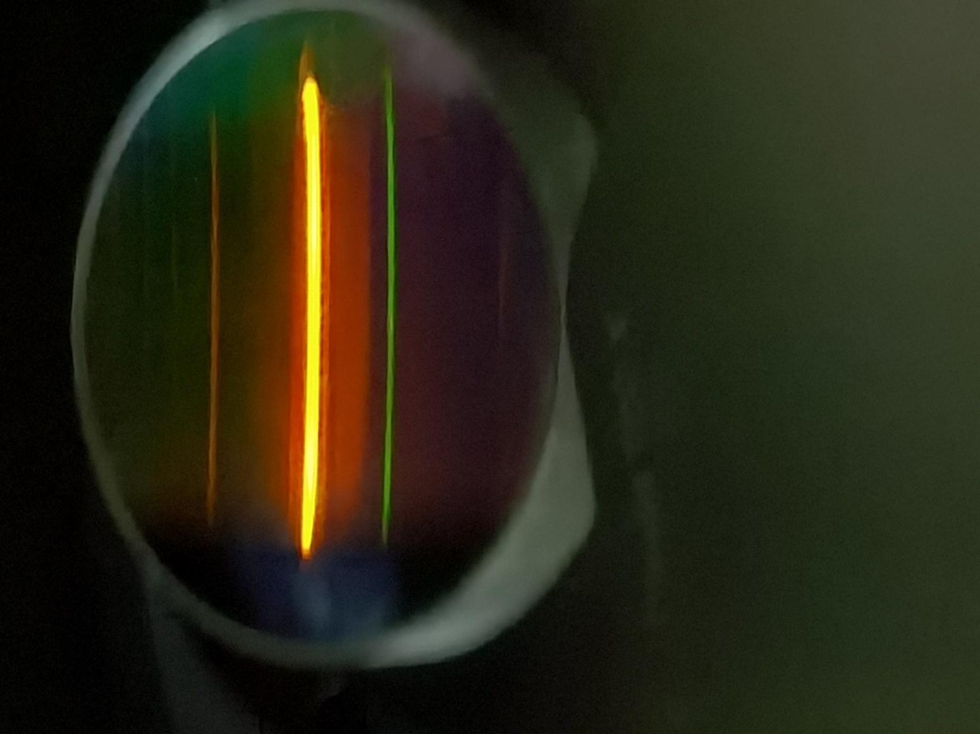
分辨钠灯谱线
接下来，我们更换成了钠灯进行实验

Slide 26
分辨钠灯谱线
我们先在理论上估测一下分辨钠双线结构的可能性。
当入射角一定时，可以看做是具有和普通光栅相类似的衍射规律。
其色分辨能力为
$$RP=\frac{λ}{dλ}=kN$$
本实验采用的有效光栅总线数$N=1200{mm}^{−1}∗1mm=1200$
其中1mm是估测的光线宽度，取决于狭缝宽和光路结构。
分辨钠光所需 $RP=\frac{589.3}{0.6}≈982$
所以理论上1级即可观察得到，但是由于干扰误差，我们还是决定观察2级。

Slide 27
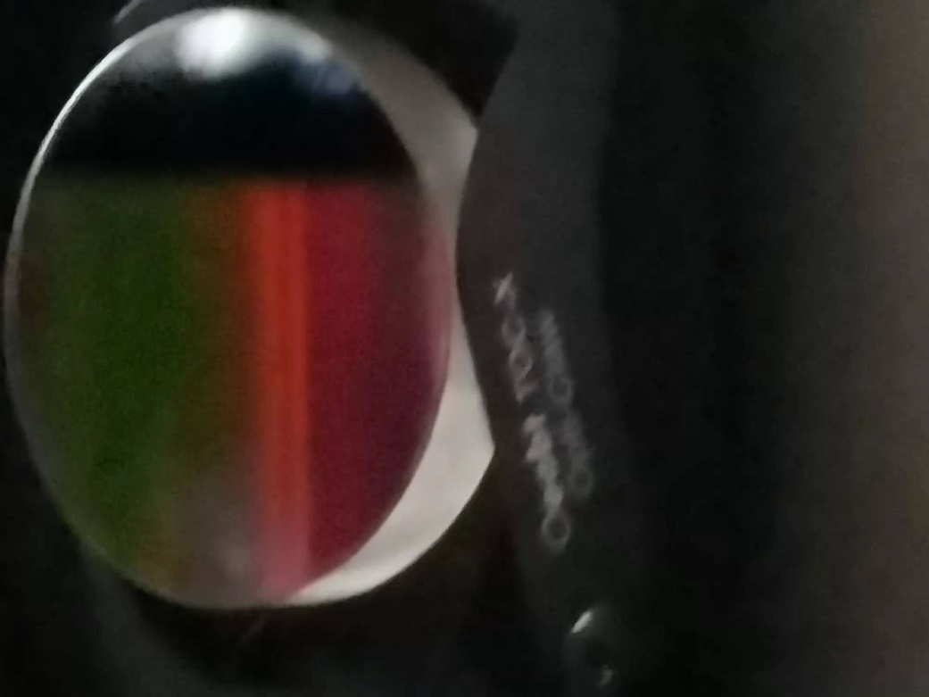
分辨钠灯谱线
在多次狭缝和聚焦调整后，我们确实看到了双线的结构。究其原因，我们推测是看到了二级谱线，而二级谱线的间距比较大，所以光栅光谱仪能捕捉到。

Slide 28
RGB光谱
在实验的最后，我们还以手机的LED屏幕作为光源，看到了RGB光谱。这说明人眼看到的手机上五彩斑斓的图片都是由这三原色组成。

Slide 29
目录 | CONTENT
1
实验目标
2
实验原理
3
方案设计
4
光栅光谱仪搭建
5
总结与致谢

Slide 30
总结
本实验原理上确定了光栅光谱仪的可行性，完成了闪耀光栅光谱仪的完整搭建，定性上能够达到基本实验的目的，并且测量了汞光可见光谱，分辨了钠黄光双线，最终结果与精确测量误差较小。因此，作为光谱仪的原理机是合格的，达到了最初设计的目标。

Slide 31
小思考
现代信息处理中，对于数字图像的RGB矩阵存储方案已经非常了解，而数字图像就是由光谱与cmos相机作用得到的。那么我们能否不用再搭实验仪器，直接从RGB信息中得到光谱，从而变为纯粹数学问题呢？

Slide 32
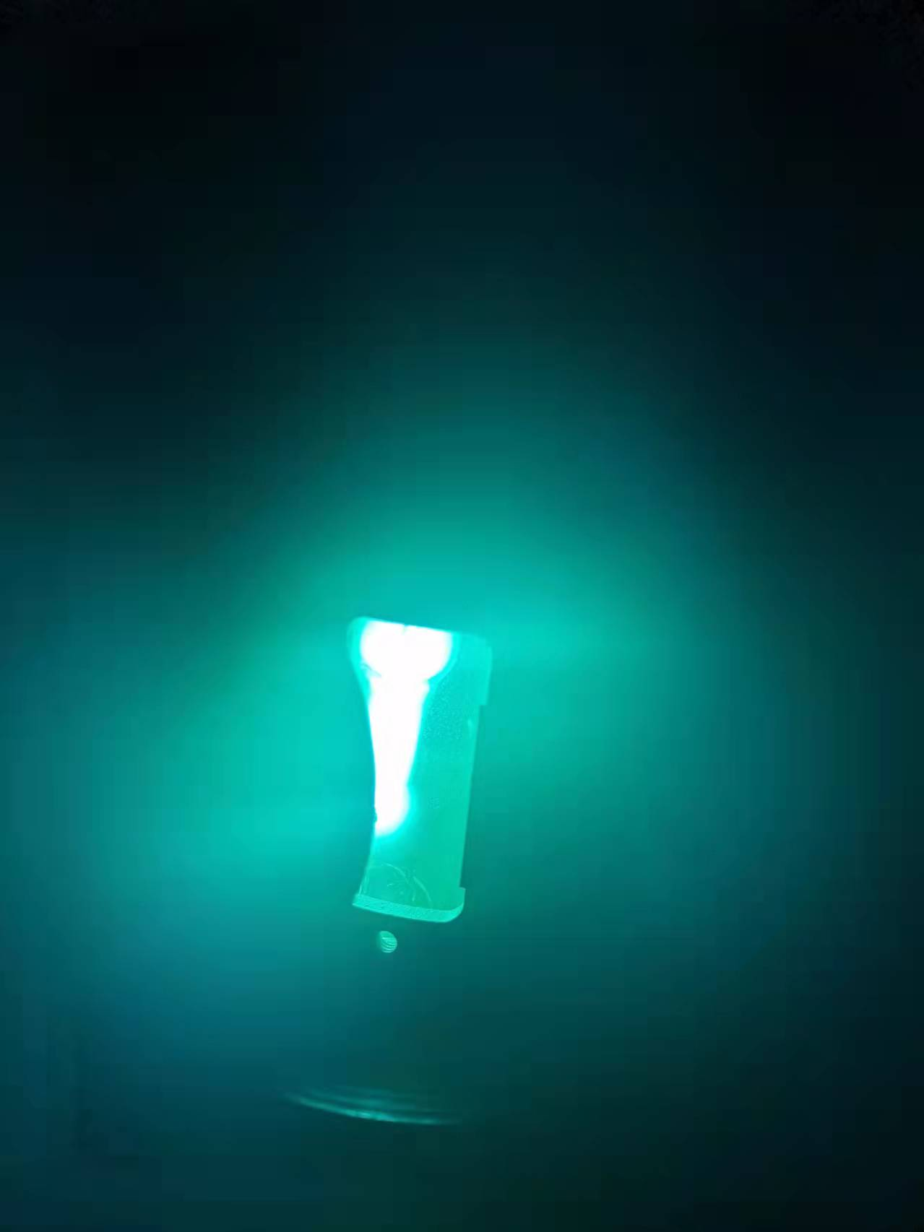
小思考
从自由度的角度看，RGB三个自由度肯定是无法得到完整的光谱的，如果我们想要达到这样一个效果，必须要提高存储信息的自由度，比如加上新的色滤光片或是设计特制的cmos阵列以获得更高自由度（区段）。
从意义的角度，这种方法能够有效集成光谱仪，得到大致结果。当然，具体的可行性还有待后续考证。

Slide 33
致谢
通过本次实验，我们锻炼了文献调查的能力，增进了对不同类型光谱仪的理解，也有助于光学同步课堂的学习。我们谨慎选材，校准光路，掌握了对简单光学系统的搭建能力。最后多次测量，亲自动手得到了汞光光谱和钠光双线结构，激发了我们对光学学习的兴趣。
最后，感谢鲁拥华老师给我们技术上的指导，感谢王中平老师给我们器材上的支持，也感谢物理教学实验中心提供的宝贵实验机会。

Slide 34
参考文献
[1] 谢印忠. 庄松林. 张保州. 基于线阵CCD的光谱仪定标研究[J]. 仪器仪表学报. 2011
[2] 张师平. 吴平. 闫丹. 将LED光谱测量引入大学物理实验[J]. 物理与工程. 2021

Slide 35
谢谢聆听
Thank You

